Slide 1
Hibernate
Mapping de l’héritage

Slide 2
Les différents solutions
MappedSuperclass
JOINED
SINGLE_TABLE
TABLE_PER_CLASS

Slide 3
Introduction
Dans une base de données relationnelle, il est souvent intéressant de faire de l’héritage. Mais comment peut-on représenter cet héritage avec Hibernate ?
Plusieurs stratégies existent, qui correspondent chacune à une représentation différente dans le modèle de données.

Slide 4
MappedSuperclass
Cette stratégie permet de partager les propriétés entre plusieurs entités. Elle permet de mapper chaque classe vers une table dédiée. La classe mère sur laquelle est définie la stratégie MappedSuperclass n’est pas une entité et aucune table ne sera crée dans la base de données pour elle.

Slide 5
Exemple

Slide 6
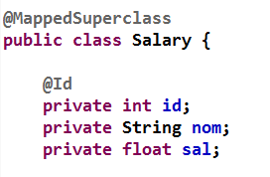
Classe Salary

Slide 7
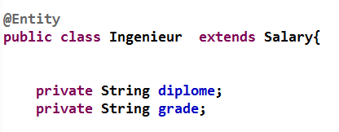
Classe Ingénieur

Slide 8
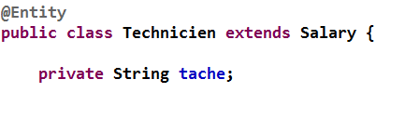
Classe Technicien

Slide 9
JOINED
Le mode JOINED correspond au cas où super-entités et sous-entités sont chacune représentées par une table en base de données, et sans réplication des champs communs.
Ces champs sont uniquement portés par la super-table, et l’id reporté dans les sous-tables permet de joindre pour récupérer les données de ces colonnes communes.

Slide 10
Exemple

Slide 11
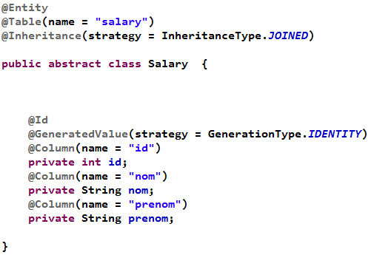
Classe Salary

Slide 12
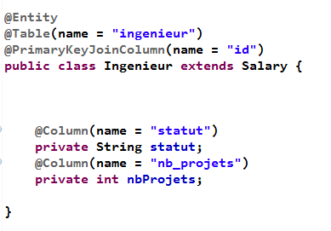
Classe Ingénieur

Slide 13
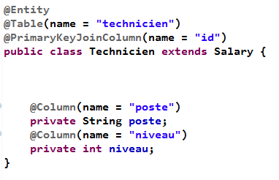
Classe Technicien

Slide 14
Description
si je crée par exemple un Technicien et que je l’enregistre en base de données avec la méthode persist de l’EntityManager, Hibernate créera bien une ligne dans la table « salary » et une ligne dans la table « technicien » avec le même id.
De plus, notons que l’on peut tout-à-fait utiliser le GenerationType.IDENTITY avec cette stratégie d’héritage (toutes les stratégies sont en fait supportées).

Slide 15
Le mode TABLE_PER_CLASS
correspond au cas où super-entités et sous-entités sont chacunes représentées par une table en base de données, et où chaque sous-entité réplique les champs de sa super-entité. Dans notre exemple, cela signifie que les tables « employe », « technicien » et « ingenieur » comportent toutes les champs « id », « nom » et « prenom ».
dupliquer les données pour éviter les jointures.

Slide 16
Exemple

Slide 17
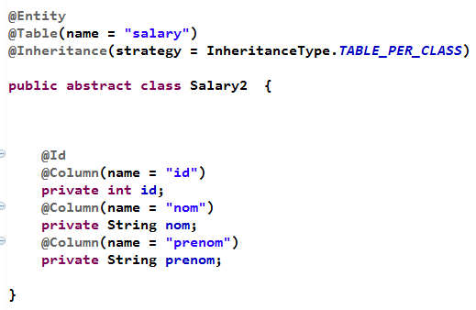
Classe Salary

Slide 18
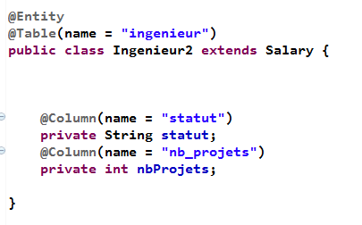
Classe Ingénieur

Slide 19
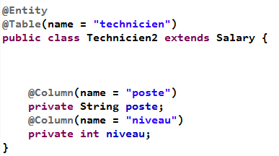
Classe Technicien

Slide 20
Description
l’enregistre en base de données avec la méthode persist de l’EntityManager, Hibernate ne créera qu’une ligne dans la table « technicien » et rien dans la table « salary ». Si je veux enregistrer aussi un Salary, je dois donc le faire explicitement.
De plus, notons qu’aucune stratégie de génération d’id n’est ici spécifiée : en particulier, les GenerationType AUTO et IDENTITY ne sont pas supportés.

Slide 21
Le mode SINGLE_TABLE
correspond au cas où super-entités et sous-entités sont représentées par une seule table en tout et pour tout en base de données. Cette table contient donc tous les champs de la super-classe plus tous ceux de toutes les sous-classes. Ceci implique qu’il y ait des éléments NULL pour chaque tuple de cette table.

Slide 22
Exemple

Slide 23
Classe Salary

Slide 24
Classe Ingénieur

Slide 25
Classe Technicien

Slide 26
Description
Dans cette stratégie, si je crée par exemple un Technicien et que je l’enregistre en base de données avec la méthode persist de l’EntityManager, Hibernate créera bien une ligne dans la table « employe » avec tous les champs des classes Employe et Technicien
De plus, notons que, là encore, toutes les stratégies de génération d’id sont supportées.

Slide 27
Conclusion

Slide 28
JOINED
La meilleure stratégie a priori est JOINED : c’est la seule implémentation de l’héritage au sens strict, tant en Java que dans le modèle de données. Elle implique néanmoins systématiquement des jointures en lecture, et potentiellement plusieurs requêtes en écritures. Les requêtes de recherche peuvent vite devenir lourdes.

Slide 29
SINGLE_TABLE
La stratégie SINGLE_TABLE est une alternative très honnête : les performances en lecture et écriture sont très bonnes. En revanche, on a potentiellement un grand nombre de colonnes et beaucoup de valeurs NULL.

Slide 30
TABLE_PER_CLASS
Le mode TABLE_PER_CLASS est un peu le parent pauvre de ce comparatif. Il est vrai que l’on perd tout-à-fait l’intérêt de l’héritage dans l’approche base de données (ce qui n’est pas le cas du point de vue Java).
On a potentiellement beaucoup de données dupliquées, ce qui signifie qu’une modification sur une des tables impliquées risque de devoir être répercutée sur une ou plusieurs autre(s) table(s).

